Slide 1
ИССЛЕДОВАТЕЛЬСКИЙ ПРОЕКТ: «НЕ ИГРАЙ С ВОДИТЕЛЯМИ В ПРЯТКИ!»
МАДОУ «Детский сад № 8 комбинированного вида
г. Шебекино Белгородской области»
Авторы:
обучающиеся МАДОУ «Детский сад
комбинированного вида № 8 г.Шебекино»
Котлярова Виктория
Роганина Арина
Руководители:
воспитатели МАДОУ «Детский сад
комбинированного вида № 8 г.Шебекино»
Сумина И.А.,
Земцева О.М.

Slide 2
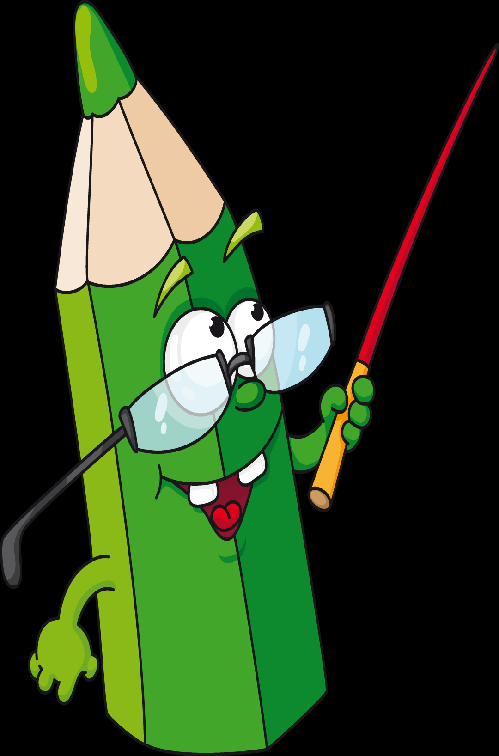
ЦЕЛЬ ИССЛЕДОВАНИЯ:
доказать эффективность использования фликеров на одежде ребенка в темное время суток

Slide 3
ГИПОТЕЗА:
1. фликеры обязательно должны присутствовать на одежде ребенка
2. фликеры действительно должны быть видны водителю в темное время суток со всех сторон.

Slide 4
ЗАДАЧИ ИССЛЕДОВАНИЯ:
1. Узнать о значении фликеров в жизни человека.
2. Сформировать знания о правилах дорожного движения в темное время суток.
3. Провести эксперимент в соответствии с целью исследования.
4. Объяснить о необходимости использования фликеров родителям.

Slide 5
Методы решения проблемы:
1. Анализ научной литературы.
2.Наблюдение.
3. Беседа.
4. Экскурсия по городу.
5. Эксперимент.
6. Анализ полученных данных.

Slide 6
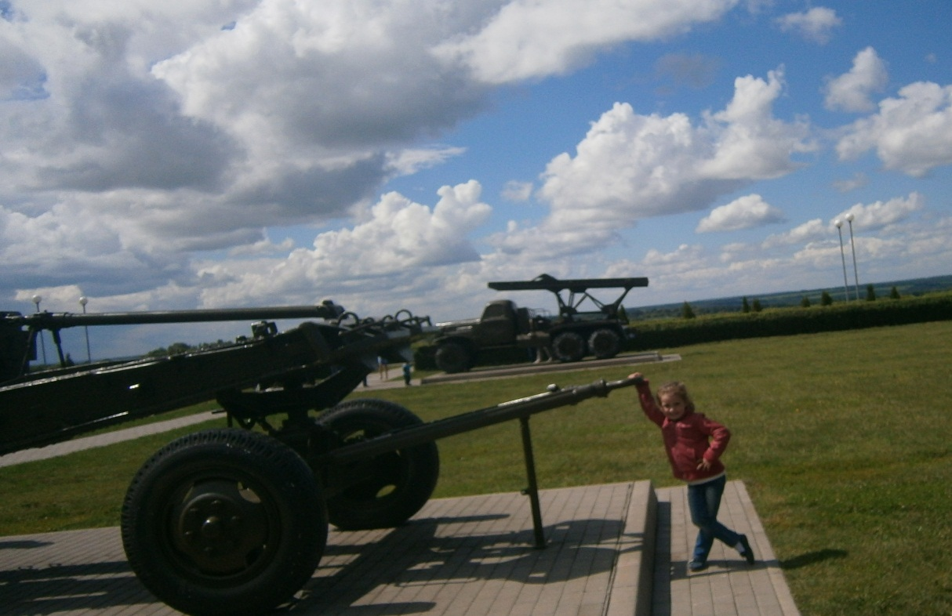
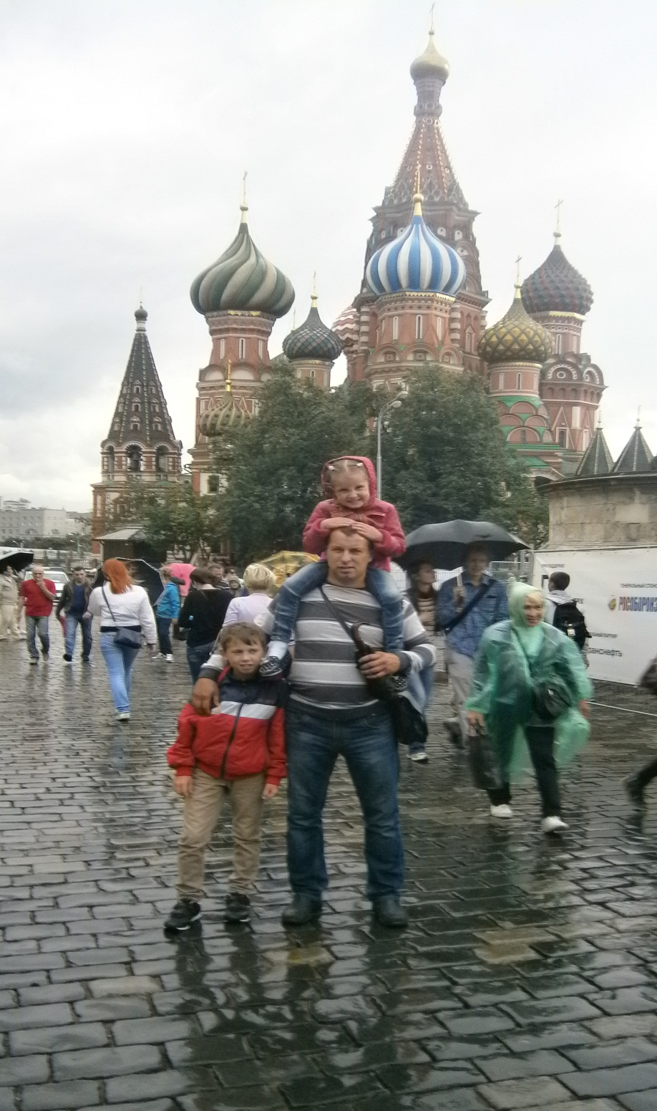
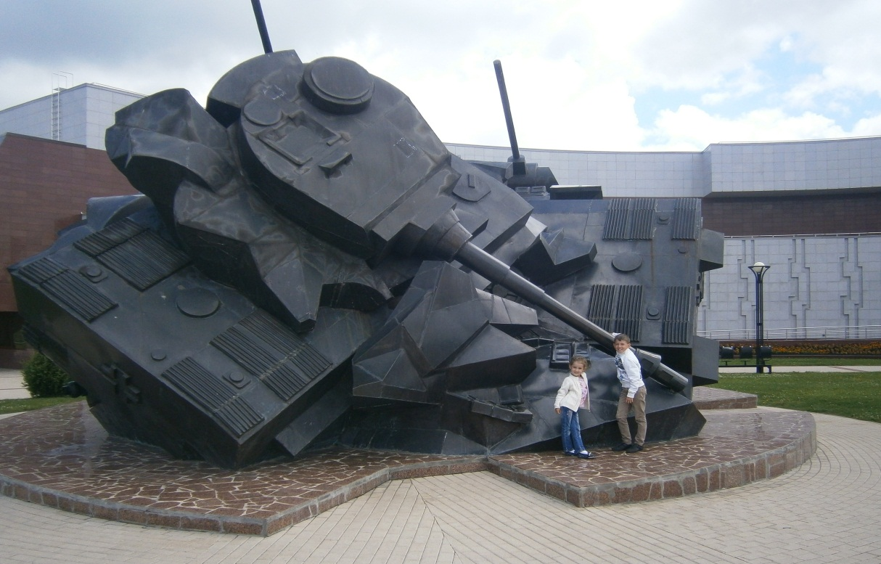

Slide 7
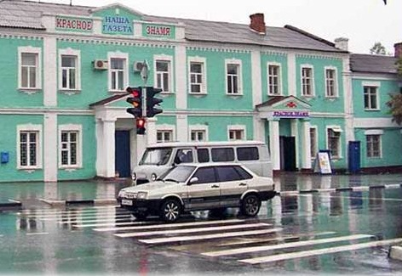
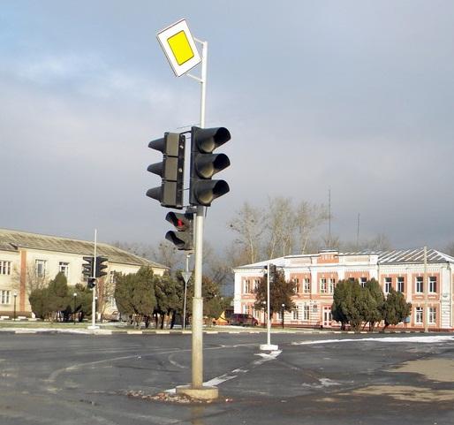
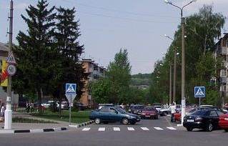

Slide 8
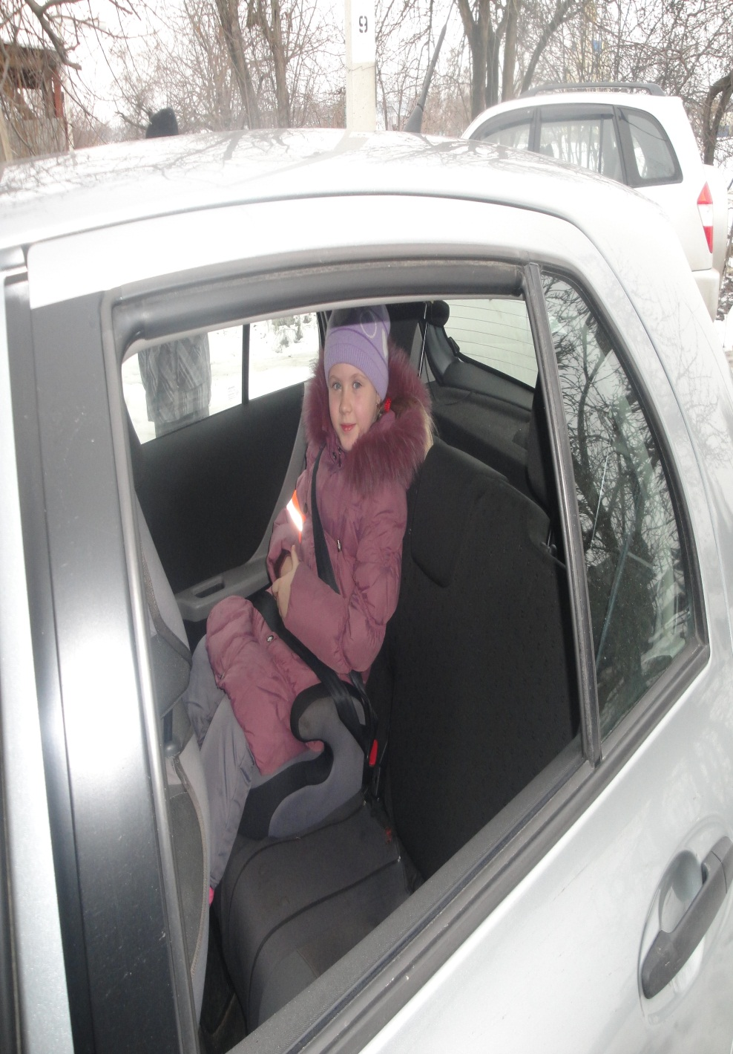

Slide 9
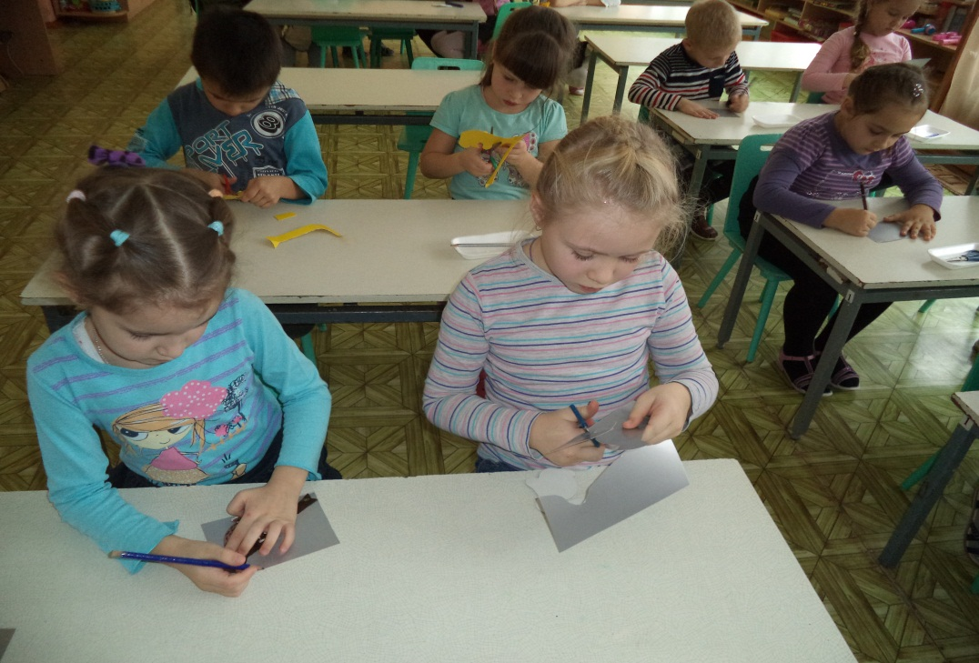
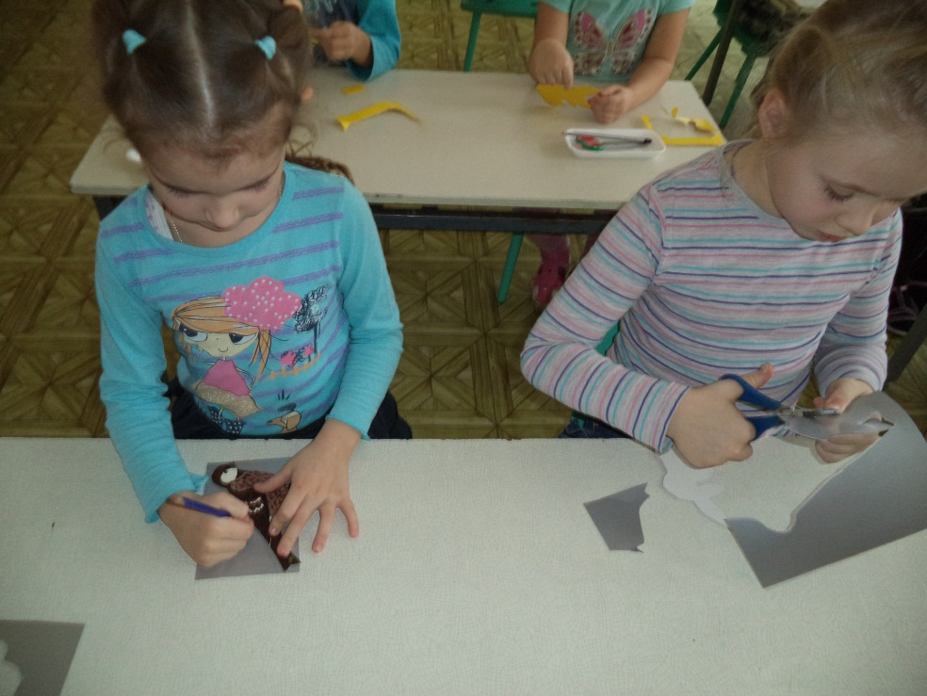
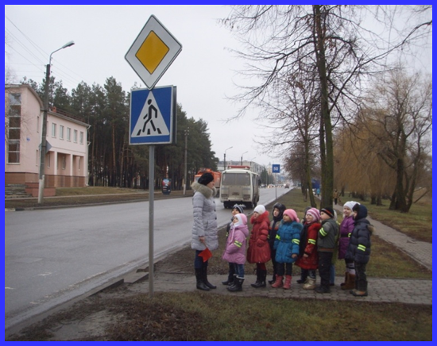

Slide 10
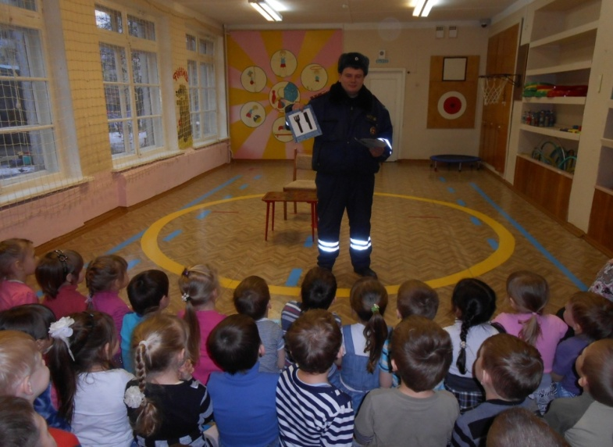
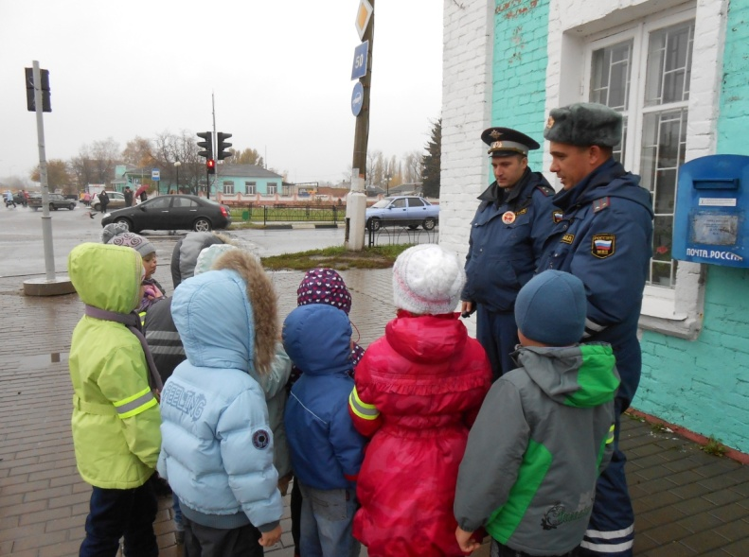
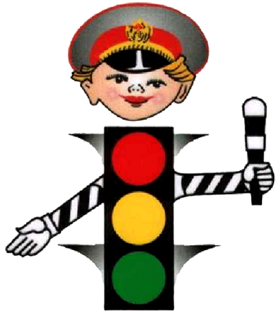
Инспекторы ГИБДД о правилах дорожного движения

Slide 11
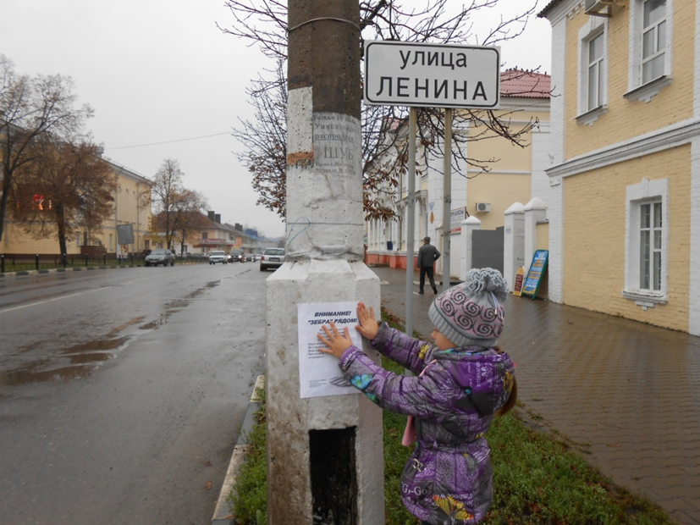

Slide 12
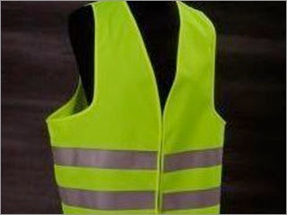
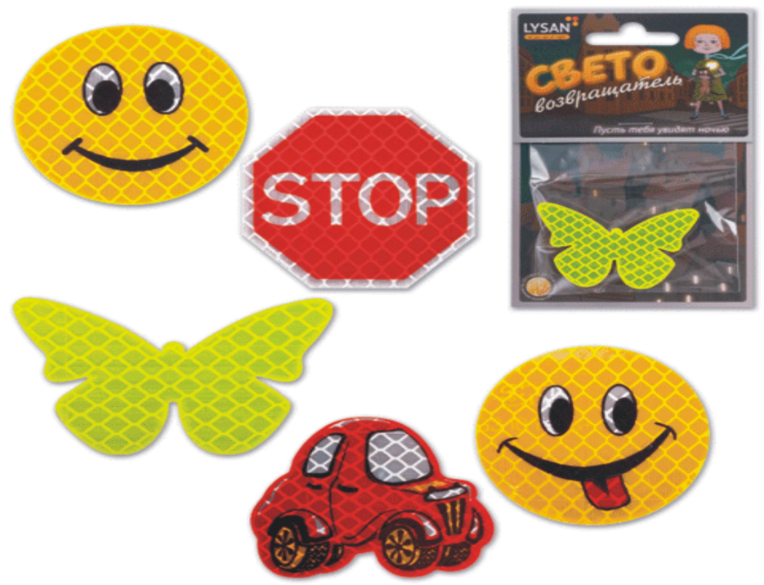
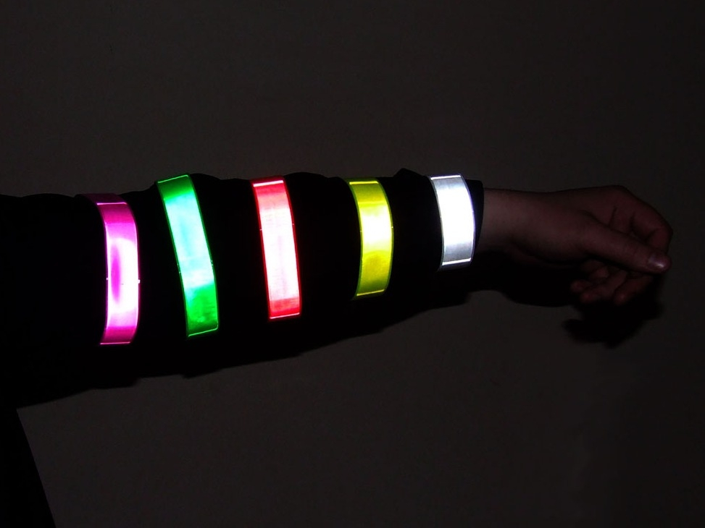
ФЛИКЕР:
(от англ.сл. «flicker» - «сверкать, мерцать»).
Фликер отражается в свете фар автомобиля и позволяет водителю увидеть пешехода в темное время суток.

Slide 13
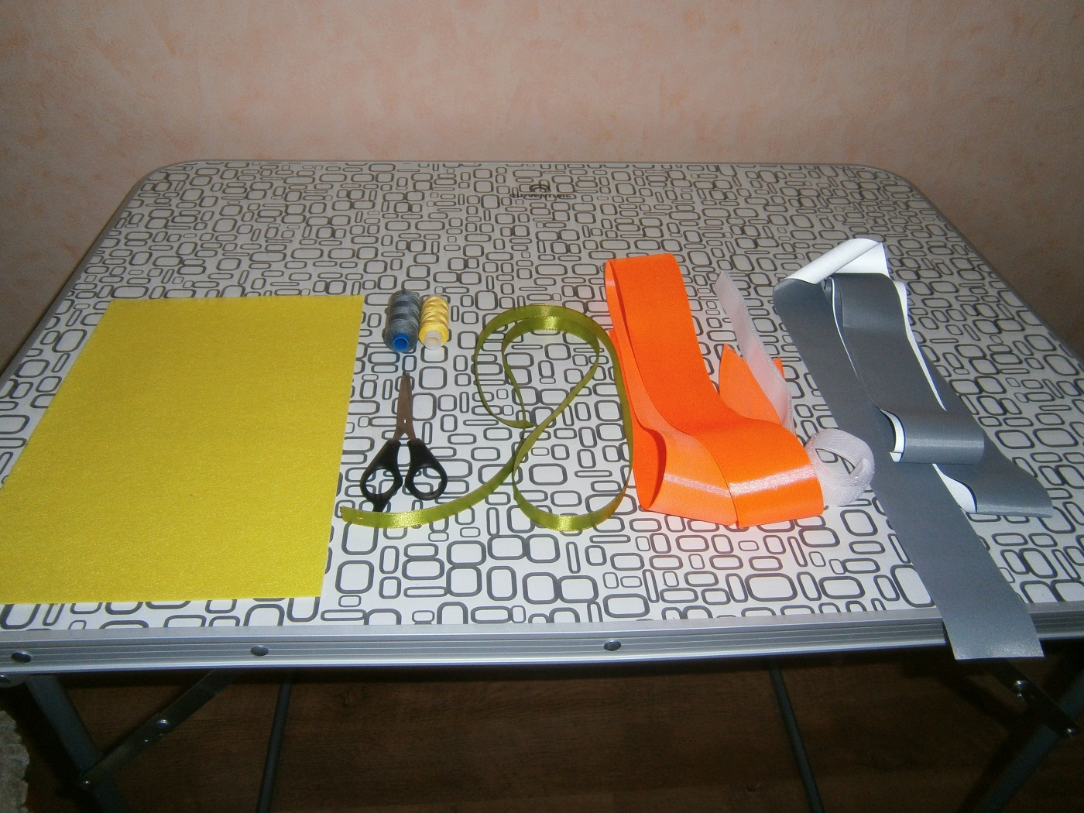
СВЕТООТРАЖАЮЩАЯ ТКАНЬ

Slide 14
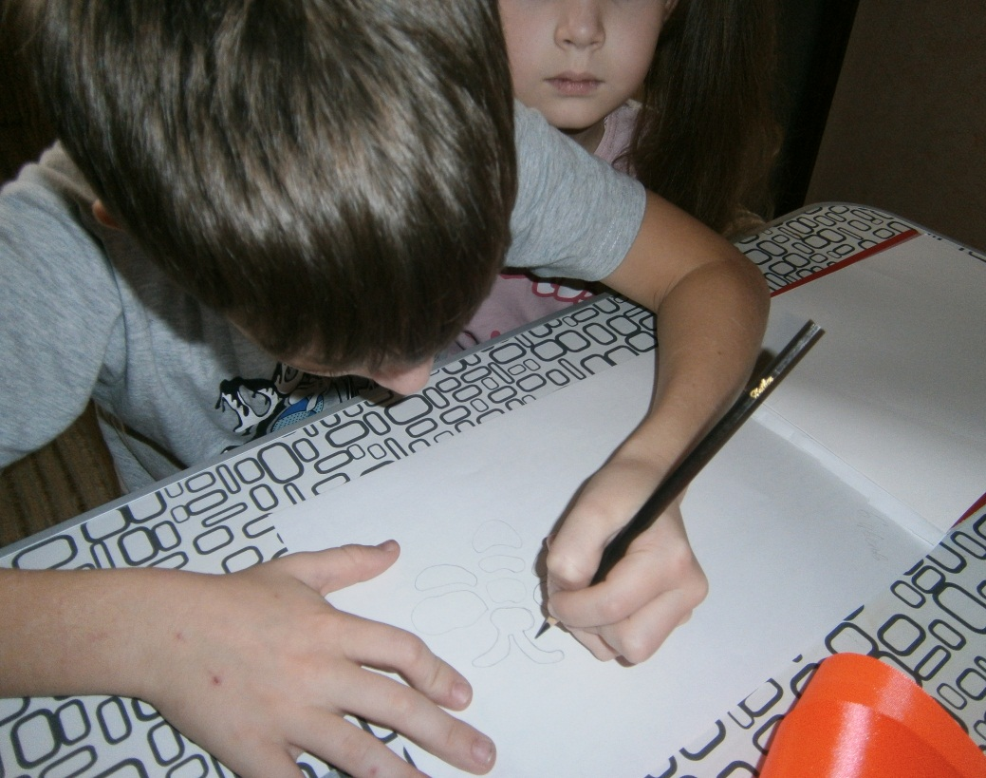
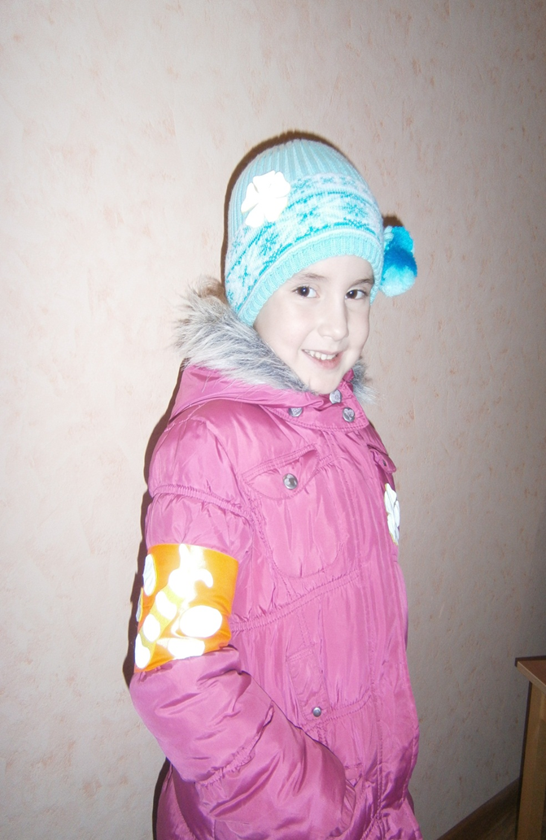
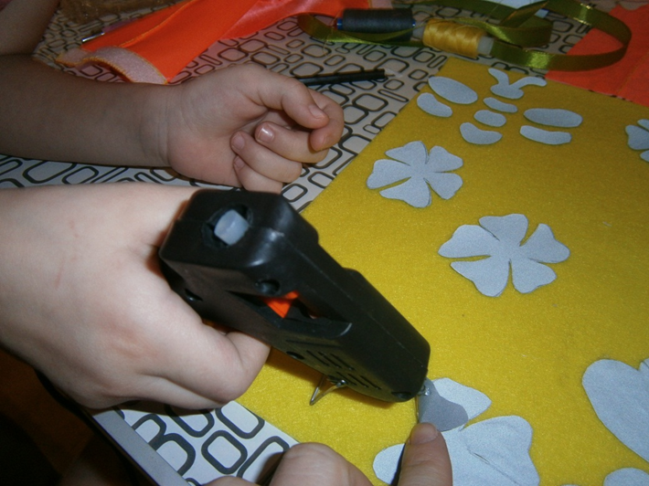

Slide 15
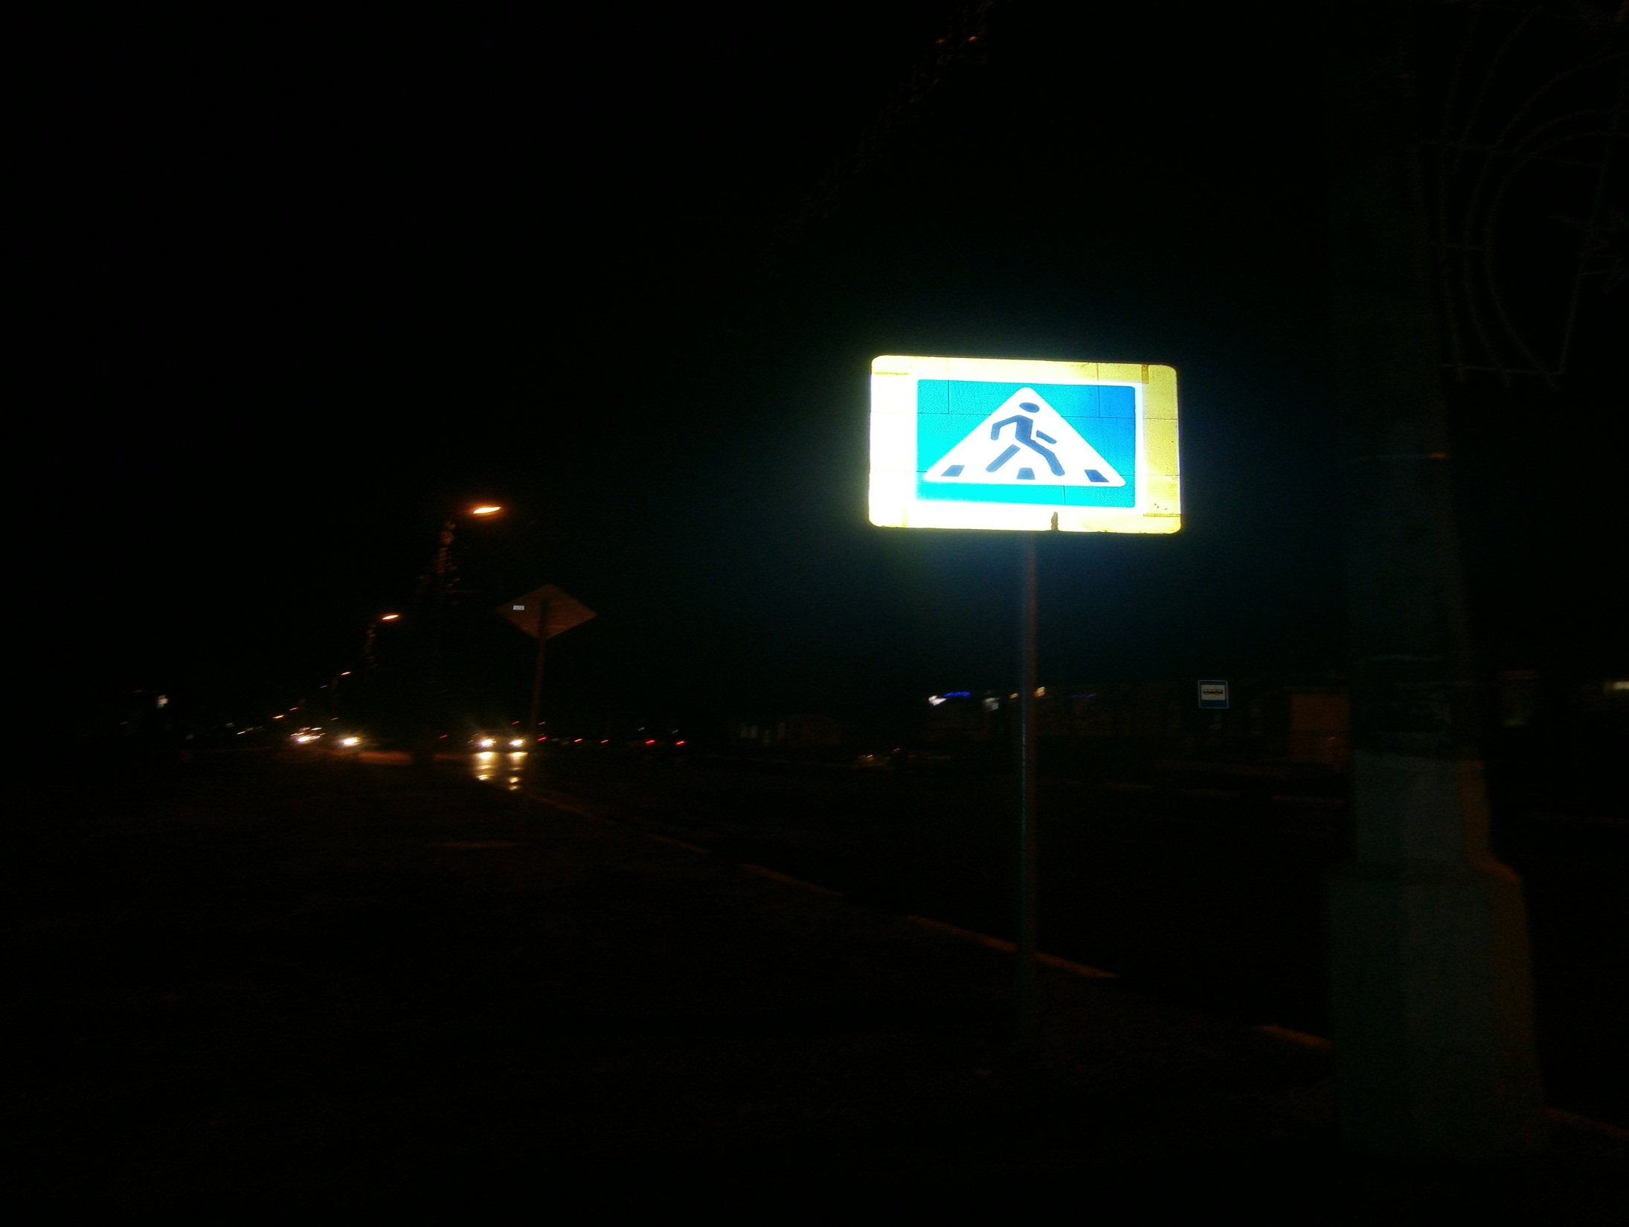

Slide 16
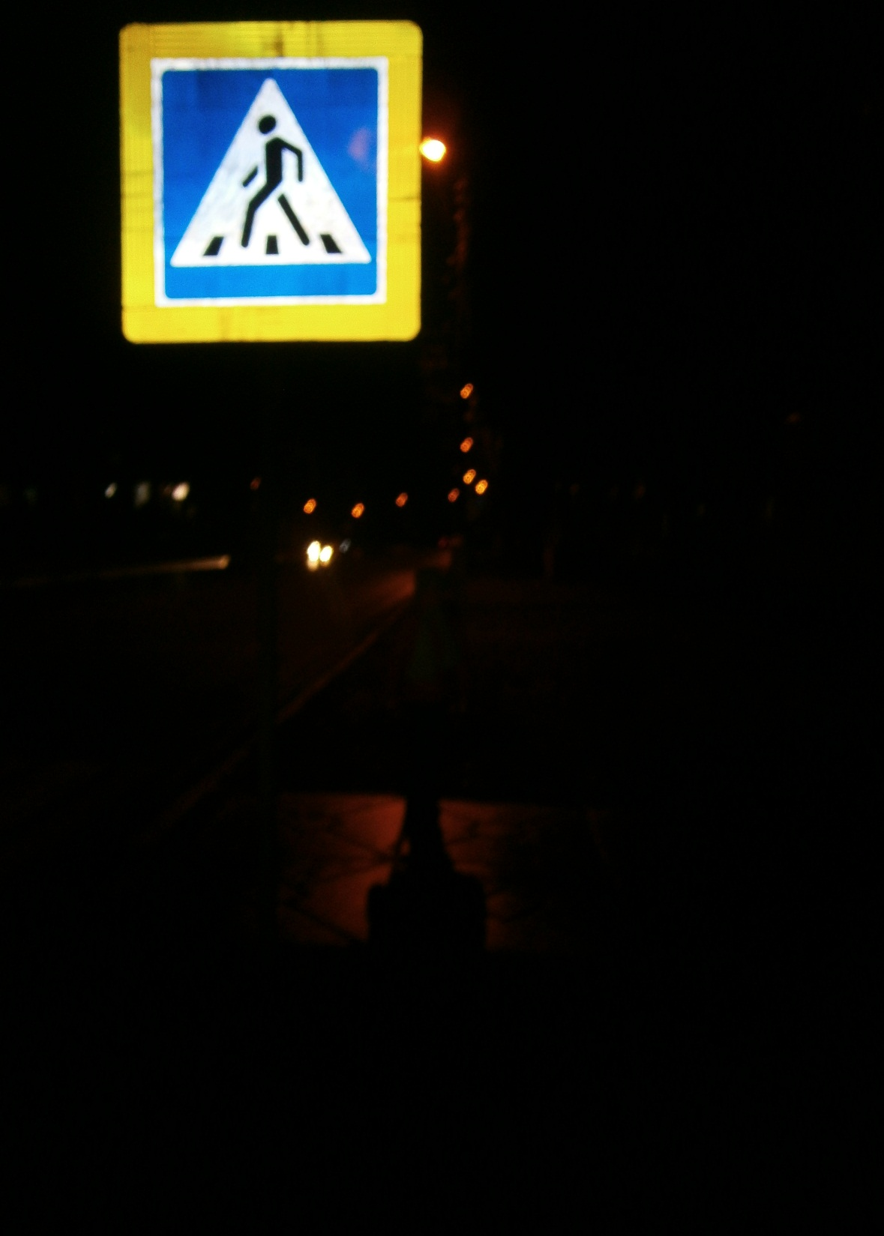
Эксперимент: «без фликера»
«Что же узнали из опыта мы:
Даже в ярком свете фар
Пешеходы на улице темной
Без фликера не видны».

Slide 17
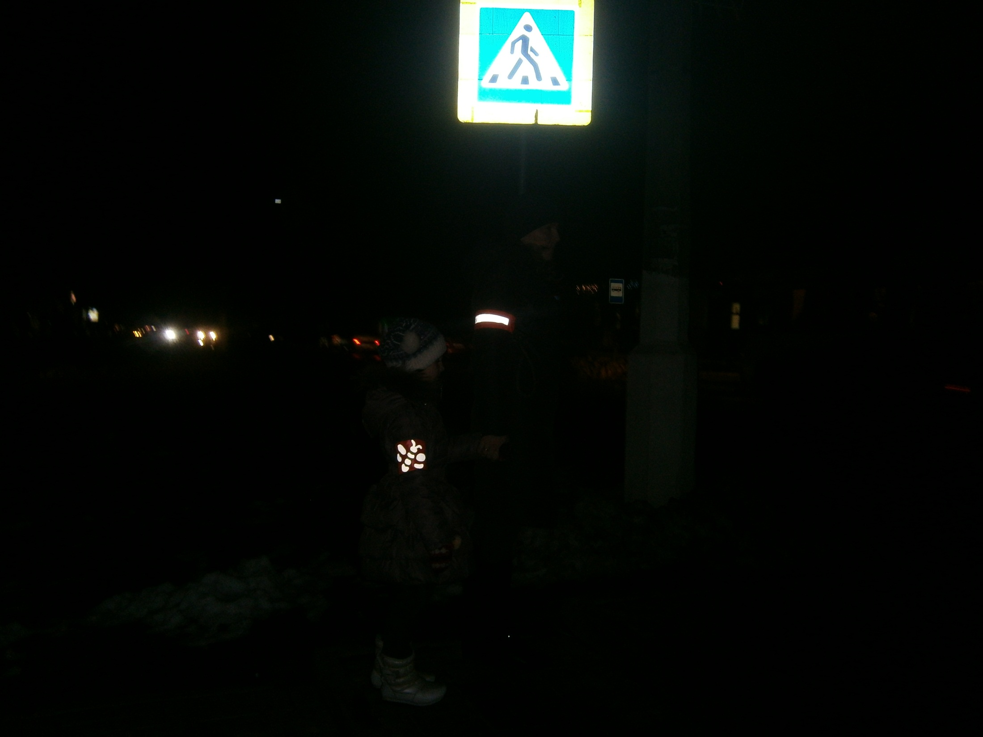

Slide 18
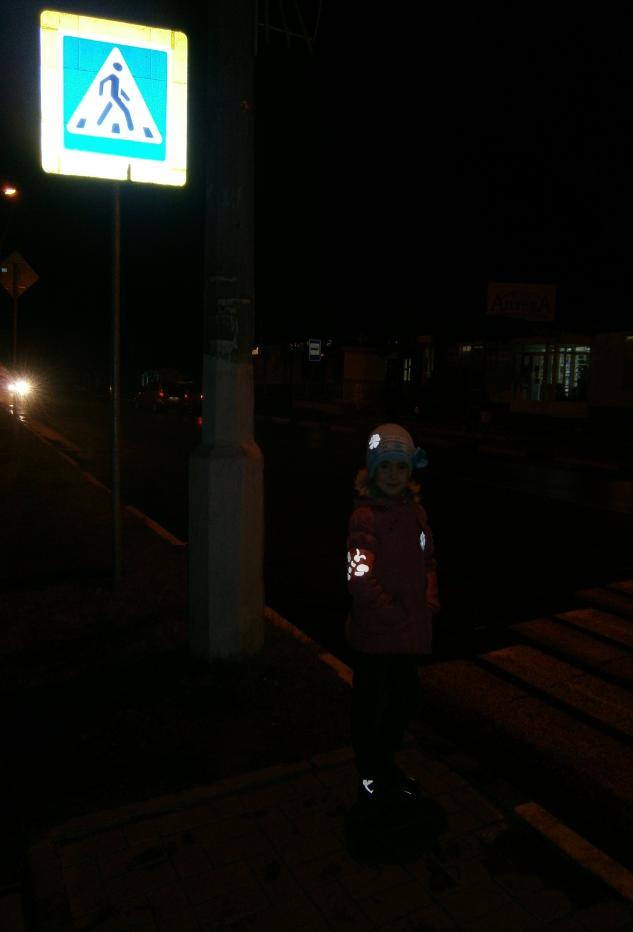
Эксперимент: «с фликером»
«Сразу увидел папа меня,
Ну а мама это все на камеру сняла».

Slide 19
